Slide 1


Ingineria Programării – Curs I

Slide 2
Motivația cursului
Obiectivul cursului este să vă învețe să integrați diferite cunoștințe dobândite în facultate pentru a duce la capăt un proiect complet de dezvoltare a unei aplicații software.
Cunoștințelor pe care le-ați dobândit până acum le vor fi adăugate cele de analiză, proiectare, gestiune a activităților și lucrul în echipă în cadrul unui proiect software.

Slide 3
Planul semestrului
Notes:
Office hours – vom avea o perioadă săptămânală de două ore în care studenții vor putea intra să discute cu noi 3 să pună întrebări, să valideze ce au lucrat, sau doar să asiste la discuțiile ridicate de colegii lor. Almost Live Q&A – vom răspunde as soon as possible la întrebările ridicate pe chatul General al Team-ului materiei.

Slide 4
Proiect
Fiecare echipă (de 4 – 6 studenți) va avea ca obiectiv să creeze un program relativ simplu, dar bine documentat.
Colecția de aplicații dezvoltate de echipele voastre în acest semestru vor contribute la construirea unui dataset de programe IoT.
Ce este un program IoT?
Internet of Things este o rețea de obiecte fizice („things”) care dispun de senzori, software și alte tehnologii pentru a le interconecta, și a schimba informații cu alte dispozitive, sau cu internetul.
What Is IoT? - Oracle

Slide 5
Specificațiile programului - 1
Programul trebuie scris în C++ (veți afla puțin mai târziu de ce)
Puteți folosi orice librărie de C++, orice compilator, orice IDE.* (vă voi prezenta mai târziu o propunere de environment de dev ceva mai profi decât Code::Blocks ;) ). Singura condiție va fi ca programul să compileze într-un binary file, și să poată fi rulat pe oricare SO a fost compilat.
*We’d appreciate Linux as a target, but … you do you ☺

Slide 6
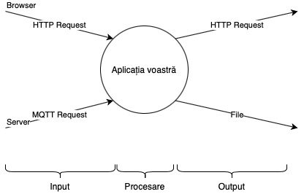
Specificațiile programului - 2
Programul va primi conținut ca input prin unul sau mai multe buffere.
Programul va procesa acel conținut
Programul va trimite/expune output-ul către un alt device

Slide 7
Specificațiile programului - 3
Acest program trebuie să comunice prin unul sau mai multe „buffers”, adică să existe mai multe feluri prin care acest device să comunice cu alte deviceuri, diferite informații.
Fiecare buffer, va trebui descris conform următoarei specificații, sub forma unui JSON:
Parameter name |  | Content description | Mandatory | Default
token-delimitators |  | Symbol that separates the various | No | null
protocol |  | Communication protocol for the buffer | Yes | -
protocol-setting |  | If the protocol needs a fixed prefix | No | null
buffer-tokens | name | Buffer name | No | null
 | description | Buffer description | No | null
 | token-type | The type of token that the buffer should receive. It can improve fuzzer performance | No | null
 | byte-size | Size of the token. It can improve fuzzer performance | No | null
 | regex-rule | Rule that the fuzzer can use to generate input. It can improve fuzzer performance | No | null
 | optional | Can the fuzzer use null as value for this input? | Yes | false

Slide 8
Specificațiile programului - 4
Specificația din dreapt descrie felul în care trebuie descris unul dintre buffer-ele aplicației. Am luat ca exemplu un IP Camera, un tip de cameră video, deobicei pentru supraveghere, care transmite conținutul înregistrat prin rețea, cu ajutorul request-urilor HTTP. De asemenea, camera poate și să primească anumite comenzi (mișcarea camerei, focus, zoom etc.) tot prin requesturi HTTP. Un tip de request valid poate fi requestul de tip GET:
http://192.168.0.112:8080/settings/ptz?zoom=73

Slide 9
Specificațiile programului - 5
Un astfel de device, care să zicem că are hardcoded o imagine și emulează o cameră video, ar putea returna în output buffer imaginea diferită în funcție de modificările suferite în urma comenzilor primite de la input.
Buffers-urile vor fi diferite în baza proceselor care inițiază acel buffer. Astfel că poți avea de exemplu două buffers de input diferite, cu același protocol, cât timp respectivele inputuri aparțin de procese diferite, și furnizează funcționalități diferite, care în mod justificat nu ar fi putut să se întâmple ambele prin același buffer.

Slide 10
Evaluare - 1
Nota finală va fi data de trei elemente:
1 punct din oficiu ^{yey}
1 punct - pe documentația creată
Planul de dezvoltare inițial, și respectarea acestuia
8 puncte - programul realizat

Slide 11
Evaluare - 2
Pentru a obține punctele pentru proiect:
4 puncte (din 8) pentru un program care respectă următoarele:
Are minim 2 input buffers
Are minim 2 output buffers
Definirea și corectitudinea JSON-ului de specificare a I/O. Adică respectă formatul dat, iar folosind-ul, chiar putem interacționa cu aplicația voastră
Aplicația să aibă minim 5 funcționalități – adică 5 moduri diferite în care e procesat inputul. De exemplu adunarea scăderea, înmulțirea, împărțirea nu sunt funcționalități diferite, ci funcționalitatea este: operații aritmetice. Depinde de proiectul pe care l-ați ales.
Pentru care dacă luăm codul vostru sursă, respectăm README-ul scris de voi, compilăm și rulăm programul … să funcționeze ☺
Tot ce faceți să se găsească într-un singur repository.

Slide 12
Evaluare – 2.5
Pentru a obține punctele pentru proiect:
4 puncte (din 8) pentru un program care respectă următoarele:
Măcar unul dintre token-urile fiecărui buffer să fie „bine structurat” – adică dacă ar trebui să pun un AI să îmi genereze o valoare random, care să se potrivească pe acel token, să am o regulă de generare. Dacă token-ul e de tip XML, trebuie să am o regulă care să nu îmi lase AI-ul să îmi genereze altceva decât XML-uri, dacă token-ul este o imagine în Base64, ar trebui să îi furnizez prin specificație regula de generare, sau cum am scris anterior, în exemplul de specificație, o regulă pentru numere între 0 și 100.

Slide 13
Evaluare - 3
Pentru a obține punctele pentru proiect:
Utilizarea MQTT pentru comunicarea cu aplicația voastră +1.5 puncta
Al treilea și al patrulea input buffer câte +0.5 puncte (de validat cu noi
Swappable apps +2 pct. Echipa voastră poate să “se alieze” cu altă echipă, iar programele făcute de cele două echipe să fie swappable. Astfel, dacă am un server care comunică cu deviceul echipei 1, pe baza specificației de comunicare descrisă de aceștia, iar cineva înlocuiește device-ul (sau programul de pe device), cu cel al echipei 2 atunci specificația de comunicare descrisă de echipa 1, va funcționa în continuare complet și corect și cu acest al doilea device. Dacă acest lucru este bijectiv, adică se schimbă rolurile între echipele 1 și 2, iar rezultatul este același, atunci cele două programe sunt swappable. Aveți grijă ca cele două device-uri să nu „semene între ele ca funcționalități” ;). De exemplu:
Nu e ok să am două device-uri, în care unul rotește imaginea la stânga, iar celălalt la dreapta
E ok ca unul dintre device-uri să „cripteze” o imagine, iar celălalt să eticheteze imaginea (cu AI sau nu)

Slide 14
Evaluare - 4
Stateful app + 1p Dacă aplicația voastră implementează funcțioanlități stateful. O funcțioanlitate este stateful, dacă pentru același input dat aplicației, outputul poate fi diferit din cauza unui input dat anterior. De exemplu aplicația are niște valori default, îi pot da un request prin care să îi schimb acele valori „de sistem”. Apoi, pentru un input dat aplicației, să se genereze un output diferit în funcție de valoarea de sistem anterior menționată.

Slide 15
FAQ
Cum să ne vină o idee de proiect?
Uitați-vă în jurul vostru, găsiți device-uri dumb din casa voastră. Puneți-vă în rolul de a crea un software al acelui device care să îl facă „smart”. Precum: cuptor cu microunde, espresor, mașină de spălat etc.

Slide 16
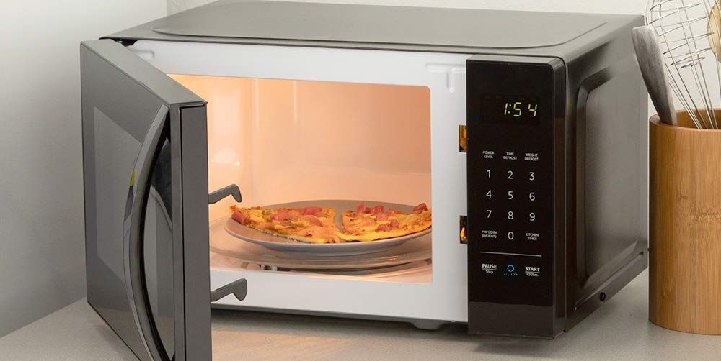
Exemplu de aplicație
Image source

Slide 17
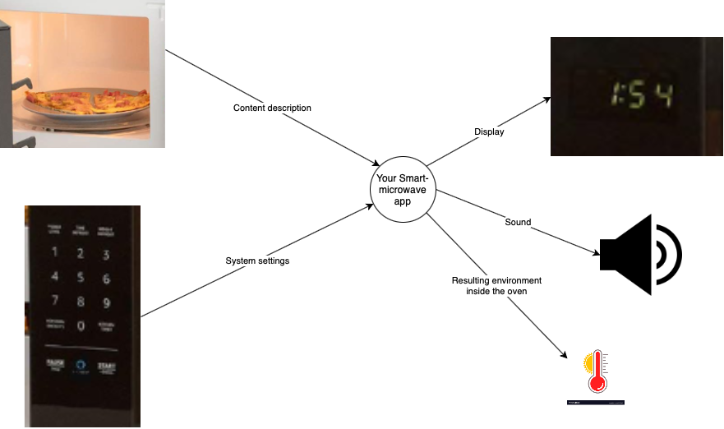
Exemplu de aplicație

Slide 18
Context
În ianuarie 2021, am scris un articol știițific pentru Workshopul SERP4IoT’21 numit „RiverIoT - a framework proposal for fuzzing IoT applications”.
Aplicația River a fost dezvoltată de mai mulți intre cercetătorii Facultății de Matematică și Informatică cât și colaboratori externi, și este o aplicație de fuzzing.
Fuzzing-ul este un mod de a testa o aplicație software prin generarea unui număr cât mai mare de date de intrare, rularea unei aplicații cu respectivele date, și urmărirea erorilor, sau crashurilor aplicației. RiverIoT are la bază execuția concolică și Reinforcement Learning (linkuri la final pentru cei curioși).
Tocmai pentru că e vorba de device-uri IoT, avem nevoie ca aceste programe să fie compilate într-un binar.

Slide 19
Context
La sfârșitul semestrului programele care vor fi făcute bine, vor face parte din datasetul de programe IoT, iar echipele respective vor face parte din acknowledgements în paperul pe care îl vom scrie despre acest dataset.
Dataset-ul pe care îl construim va fi Open-Source, și vrem să constituie primul benchmark pentru fuzzing-ul sistemelor IoT.

